Slide 1
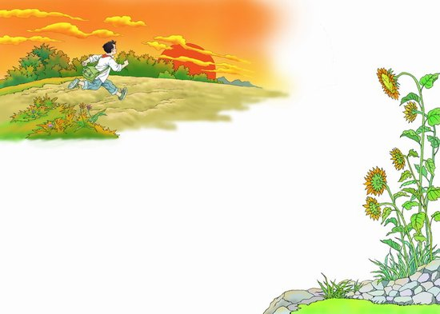

和时间赛跑

Slide 2

猜谜语
课前一练
看不见，摸不着，
跑得快，不长脚，
只见它过去，不见它回头。
答案（时间）

Slide 3

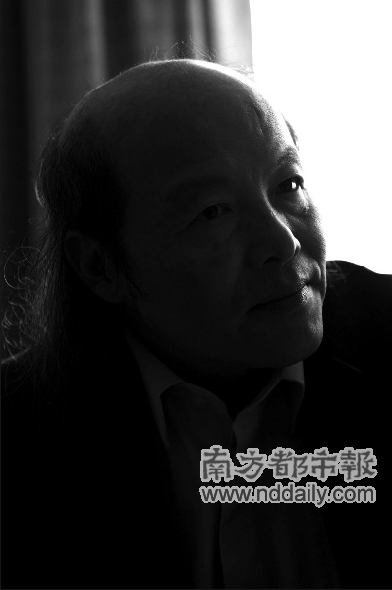
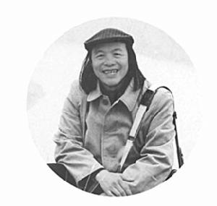

作者简介
林清玄 (1953— )，笔名秦情，林大悲，名字来源：清而不玄。台湾高雄人，1953年生于中国台湾省高雄旗山。毕业于中国台湾世界新闻专科学校，曾任台湾《中国时报》海外版记者、《工商时报》经济记者、《时报杂志》主编等职。他是台湾作家中最高产的一位，也是获得各类文学奖最多的一位。

Slide 4

PPT模板：www.1ppt.com/moban/ PPT素材：www.1ppt.com/sucai/
PPT背景：www.1ppt.com/beijing/ PPT图表：www.1ppt.com/tubiao/
PPT下载：www.1ppt.com/xiazai/ PPT教程： www.1ppt.com/powerpoint/
资料下载：www.1ppt.com/ziliao/ 范文下载：www.1ppt.com/fanwen/
试卷下载：www.1ppt.com/shiti/ 教案下载：www.1ppt.com/jiaoan/
PPT论坛：www.1ppt.cn PPT课件：www.1ppt.com/kejian/
语文课件：www.1ppt.com/kejian/yuwen/ 数学课件：www.1ppt.com/kejian/shuxue/
英语课件：www.1ppt.com/kejian/yingyu/ 美术课件：www.1ppt.com/kejian/meishu/
科学课件：www.1ppt.com/kejian/kexue/ 物理课件：www.1ppt.com/kejian/wuli/
化学课件：www.1ppt.com/kejian/huaxue/ 生物课件：www.1ppt.com/kejian/shengwu/
地理课件：www.1ppt.com/kejian/dili/ 历史课件：www.1ppt.com/kejian/lishi/
导 8：35—8：38
自学目标：
1.正确认读本课10个生，掌握理解新词。
2. 有感情地读文，归纳课文主要内容和课文段意。
3.掌握多音字“将、落、露、尽” 。
Notes:
PPT模板：www.1ppt.com/moban/ PPT素材：www.1ppt.com/sucai/
PPT背景：www.1ppt.com/beijing/ PPT图表：www.1ppt.com/tubiao/
PPT下载：www.1ppt.com/xiazai/ PPT教程： www.1ppt.com/powerpoint/
资料下载：www.1ppt.com/ziliao/ 范文下载：www.1ppt.com/fanwen/
试卷下载：www.1ppt.com/shiti/ 教案下载：www.1ppt.com/jiaoan/
PPT论坛：www.1ppt.cn PPT课件：www.1ppt.com/kejian/
语文课件：www.1ppt.com/kejian/yuwen/ 数学课件：www.1ppt.com/kejian/shuxue/
英语课件：www.1ppt.com/kejian/yingyu/ 美术课件：www.1ppt.com/kejian/meishu/
科学课件：www.1ppt.com/kejian/kexue/ 物理课件：www.1ppt.com/kejian/wuli/
化学课件：www.1ppt.com/kejian/huaxue/ 生物课件：www.1ppt.com/kejian/shengwu/
地理课件：www.1ppt.com/kejian/dili/ 历史课件：www.1ppt.com/kejian/lishi/

Slide 5

自学内容：
（一）初读课文，认知生字词，读通句子。
（二）课文主要写了什么内容？根据内容给课文划分段落并总结段意。
【思】：8：38—8：48
1、独立思考，把答案写在课题练习本上。
2、把不明白的做出标记。

Slide 6
自学内容：
（一）初读课文，认知生字词，读通句子。
（二）课文主要写了什么内容？根据内容给课文划分段落并总结段意。
【议】：8：48—8：53
1、小老师和小学友讨论，统一意见。
2、不能解决的请教大组长，在课堂
练习本上修改。

Slide 7
自学内容：
（一）初读课文，认知生字词，读通句子。
（二）课文主要写了什么内容？根据内容给课文划分段落并总结段意。
【展】：8：53—9：06
1、有条理的说出自己的观点，并试着读一读有关的语句。
2、其他同学认真倾听，可以补充或修改，也可阐述自己的观点。

Slide 8
精英外语小学自主课堂“七环节”
评：9：06—9：15
1.本课生词我认识
赛跑 悲伤 操场 草坪 痛哭 安慰 永远 滋味 鸟巢 喘气 暑假 作业
功课 习惯
受益匪浅

Slide 9
精英外语小学自主课堂“七环节”
评：9：06—9：15
主要内容 ：作者从外祖母去世的悲痛，引发到对时光流逝的感慨。

Slide 10
精英外语小学自主课堂“七环节”
评：9：06—9：15
划分段落：课文按事情发展顺序，分为
第一部分（1—5）：外祖母去世我非常悲痛，父母告诉我时间过去了，就永远不会回来了。（为什么和时间赛跑）
第二部分（6—9）：我从日落和飞鸟中感受到时光的流逝，决心和时间赛跑，努力在有限的时间里做更多的功课。（怎样和时间赛跑）
第三部分（10）：我童年养成的和时间赛跑的习惯使我终生受益匪浅。
（赛跑结果怎样）

Slide 11
检 9：15--9：20
给二类字注音
坪 寸 巢 暑 业 匪

Slide 12

和时间赛跑
第二课时

Slide 13

Tttttttttttttttttt ttt tt ttttttttttttttt t t t t
课前一练
课文主要讲了什么内容？

Slide 14
导 8：35—8：38
自学目标：
1.联系上下文和生活经验， 抓住重点句段理解课文内容，懂得时光一去不复返的道理。
2.知道从小珍惜时间。搜集和时间有关的格言警句。

Slide 15
自学内容：
课文哪些地方给你触动最深？从中明白了什么？请结合相关语句说一说 ，并有感情的朗读。
【思】：8：38—8：48
1、自由读文，独立思考，把答案写在课题练习本上。
2、把不明白的做出标记。

Slide 16
精英外语小学自主课堂“七环节”
自学内容：
课文哪些地方给你触动最深？从中明白了什么？请结合相关语句说一说 ，并有感情的朗读。
【议】：8：48—8：53
1、小老师和小学友讨论，统一意见。
2、不能解决的请教大组长，在课堂
练习本上修改。

Slide 17
精英外语小学自主课堂“七环节”
自学内容：
课文哪些地方给你触动最深？从中明白了什么？请结合相关语句说一说，并有感情的朗读。
【展】：8：53—9：06
1、有条理的说出自己的观点，并试着读一读有关的语句。
2、其他同学认真倾听，可以补充或修改，也可阐述自己的观点。

Slide 18
精英外语小学自主课堂“七环节”
评：9：06—9：15
1.外祖母去世爸爸说的话：“昨天过去了，你再也不能回到昨天……时间过去了，就永远不会回来了。”-----这几句话能使人产生无限的感慨：昨天过去了就再也回不到昨天，小孩长大就再也回不到童年，时间过得飞快，时间也很宝贵。这几句话告诉我时光流逝的残酷性，面对未来的衰老，我们应该珍惜青春，在自己拥有的青春年代努力工作学习。
2.日落、飞鸟自然变化“我看见小鸟向自己的巢飞去……小鸟也不是今天的小鸟，他们一定也变了”。----这几句话是作者从飞鸟身上感受到时光的流逝。即使它沿着同样的路线飞去，可时间已经不是今天，小鸟也不是今天的小鸟，目睹生活中大自然的变化，我明白时间一旦过去就永远不会回来。

Slide 19
精英外语小学自主课堂“七环节”
评：9：06—9：15
3.作者感悟后的行动：“从那以后我常常和时间
赛跑……就常常试着预习五年级的功课。”----这段
话讲作者常常和时间赛跑，而且常常跑在时间前
面，从而懂得了时间的宝贵，使我明白了应抓紧时
间做事，珍惜时间。

Slide 20
精英外语小学自主课堂“七环节”
评：9：06—9：15
4. “我知道人永远跑不过时间,但是人可以在自己拥有的时间里快跑几步。尽管那几步很小很小，作用却很大很大。”----这是文章的中心句，可以得到三点启示：
第一点：人拥有的时间是有限的，但时间是无限的；有限与无限的对比。
第二点：人虽然永远落在时间的后面，但可以在自己拥有的时间里快跑几步，快与慢的对比。
第三点：人快跑几步虽然“很小很小”，
作用却“很大很大”，大与小的对比。

Slide 21

课文启示人们：
虽然"光阴似箭，日月如梭"， 所有时间里的事物，都永远不会回来了，但是 假如你一直和时间赛跑，你就可以成功 。

Slide 22


珍惜时光
取得成功

Slide 23
检 9：15--9：20
学了本文在今后的日子里你将如何
珍惜时间和时间赛跑？（如：课间十分
钟、饭前、喝水间、睡觉前……）

Slide 24
作业：
1.寻找关于时间的谚语。
2.收集一个关于珍惜时间的
小故事吧！

Slide 25
第三课时
和时间赛跑

Slide 26

导：7：40—7：43
学习目标：
学习本课写作手法，并尝试创作。
掌握本课生字并学会运用。

Slide 27

学习内容：
一、作者用了什么手法告诫了人们珍惜时间，努力工作。
二、掌握本课生字。
思（7；40---7:43）
1.独立思考，在课堂练习本上写出答案。
2.有疑问的地方在书上作出批注。

Slide 28
学习内容：
一、作者用了什么手法告诫了人们珍惜时间，努力工作。
二、掌握本课生字。
议（7；43---7:53）
1.小学友先说，小老师完善。
2.不能解决的，找大组长解决。

Slide 29
学习内容：
一、作者用了什么手法告诫了人们珍惜时间，努力工作。
二、掌握本课生字。
展（7；53---8:11）
1.声音洪亮，把观点展示给同学们。
2.其他同学认真倾听，可以补充或修改。

Slide 30
评：
写作手法：
1.从经历中提炼观点，用具体的故事 表达观点。 2.小故事大道理
指导生字： “ 赛 ”与“塞 ”的区别
“ 慰 ”与“蔚 ”的区别
“ 暑 ”与“ 署”的区别

Slide 31
检 ：8：20—8：25
拟定时间作息表，学会跟时间赛跑。

